Slide 1
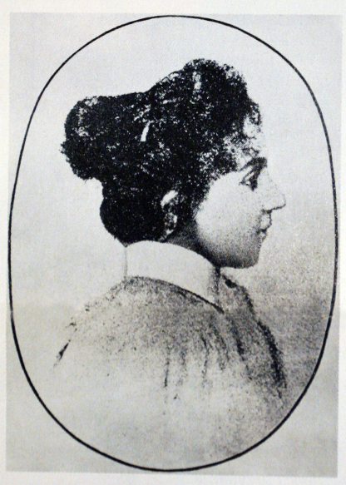
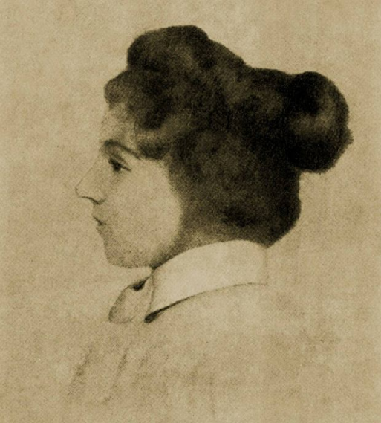
Zapraszam do obejrzenia prezentacji pt.,,Maria Komornicka- życie i twórczość”

Slide 2
Maria Jakubina Komornicka
Urodziła się 25 lipca 1876 roku w Grabowie nad Pilicą.
Zmarła 8 marca 1949 roku
w Izabelinie.
To polska pisarka młodopolska, tłumaczka
i krytyczka literacka.

Slide 3
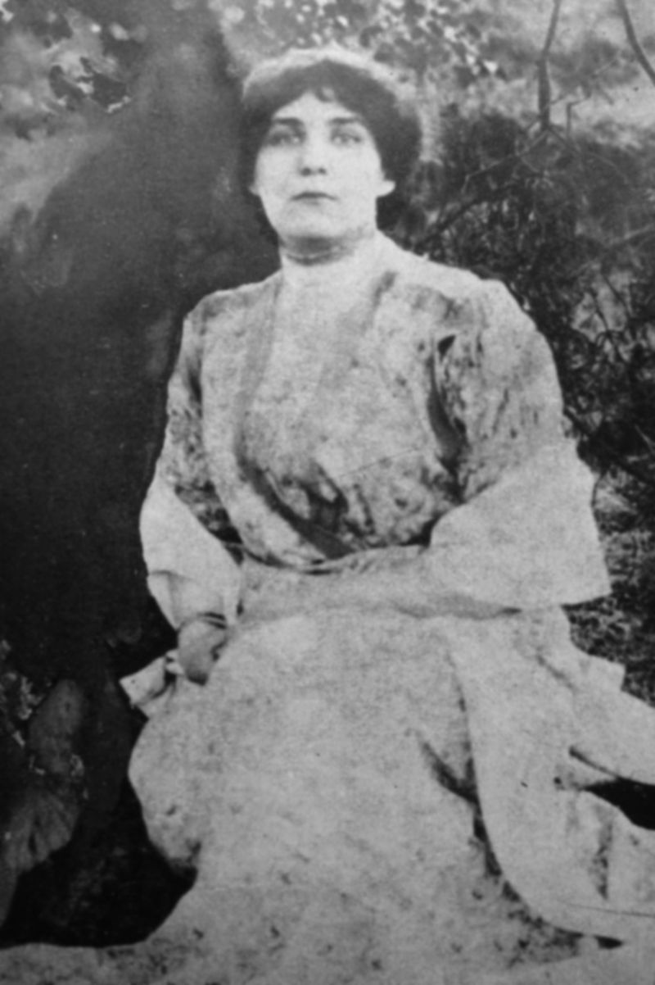
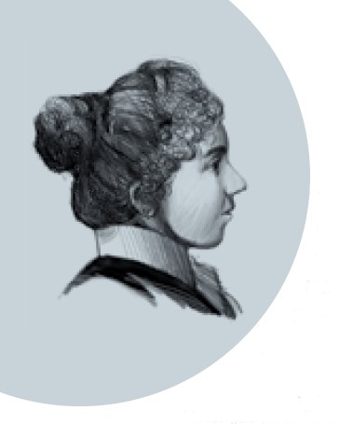
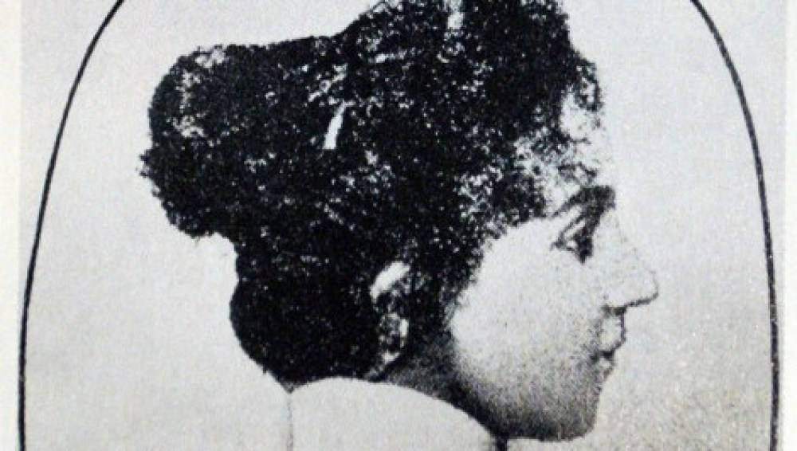
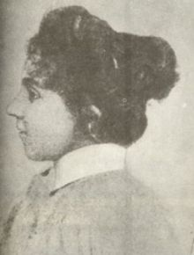
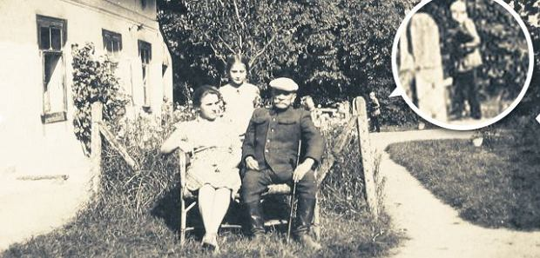

Slide 4
Życie
Rodzicami Marii Komornickiej byli Augustyn Komornicki i Anna Dunin-Wąsowicz, pradziadkiem Teodor Anzelm Dzwonkowski. Pochodziła
z zamożnej rodziny ziemiańskiej, dzieciństwo spędziła w majątku
w Grabowie. W roku 1889 wraz z matką i pięciorgiem rodzeństwa przyjechała do Warszawy, gdzie pobierała prywatne lekcje u najlepszych nauczycieli (literatury uczył ją prof. Piotr Chmielowski).
Po olśniewającej, wiele obiecującej młodości popadła w stan duchowego mroku, przerywanego krótkimi błyskami pełnej świadomości. Zostały po niej dwa zdjęcia, trzy niewielkie książki – w tym jedna zbiorowa, rozproszone po czasopismach wiersze, opowiadania, dramaty, teksty krytyczne oraz zapisany "w czasach obłędu" gruby zeszyt wierszy,
który nazwała "Xięgą poezji idyllicznej”.

Slide 5
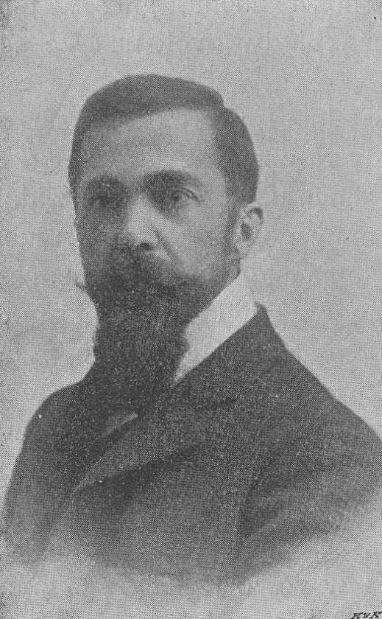
W roku 1898 wyszła za mąż za poetę Jana Lemańskiego(ukazanego poniżej). Małżeństwo uchodziło za nieudane, a Lemański za porywczego i chorobliwie zazdrosnego. Zgodnie z relacją Jana Lorentowicza, w czasie podróży poślubnej Lemański z zazdrości dwukrotnie postrzelił z pistoletu żonę na krakowskich Plantach. Związek rozpadł się po dwóch latach.

Slide 6
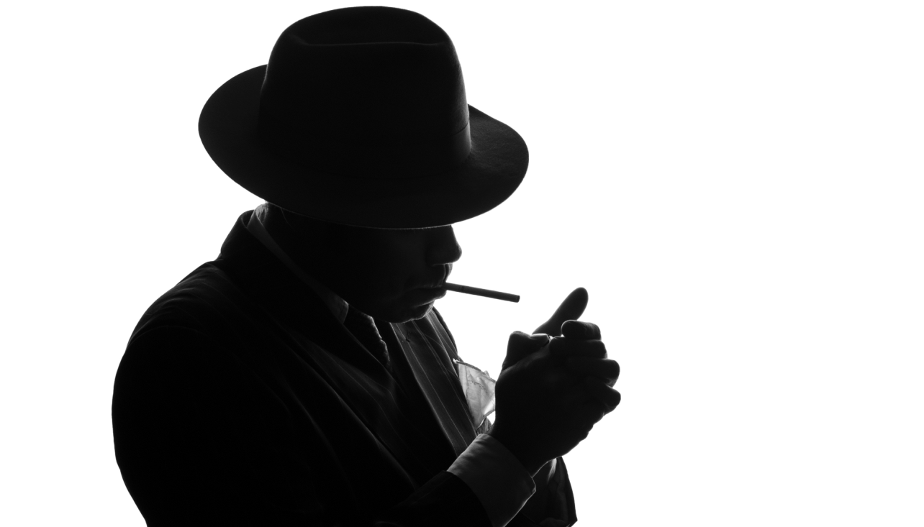
Zgodnie z literackim mitem, powstałym wokół fabularyzowanej relacji Marii Dernałowicz, w 1907 w hotelu w Poznaniu trzydziestojednoletnia Komornicka spaliła w piecu kobiece suknie i uznała się za mężczyznę. Od tej pory nosiła wyłącznie męskie stroje, paliła fajkę, usunęła uzębienie i używała nazwiska Piotr Odmieniec Włast.

Slide 7

Uznana przez rodzinę za obłąkaną, w latach 1907–1914 przebywała w sanatoriach i szpitalach. W 1914 wróciła do rodzinnego Grabowa, gdzie rozpoczęła pisanie swojego ostatniego dzieła, Xięgi poezji idyllicznej. Pod koniec życia jako pisarka była zupełnie zapomniana. W 1944 z powodu zniszczeń wojennych opuściła rodzinny majątek. Zmarła w zakładzie leczniczym w Izabelinie w 1949 roku. Nagrobek znajduje się na Cmentarzu Wojskowym na Powązkach.

Slide 8
Twórczość
Literackim debiutem Marii Komornickiej była publikacja opowiadań Z życia nędzarza i Staszka w „Gazecie Warszawskiej” w 1892 roku. W 1883 w tej samej gazecie ukazała się nowela Rozłąka. W 1894 roku wydała zbiór opowiadań Szkice. W tym samym roku w „Gazecie Poznańskiej” ukazał się także dramat Skrzywdzeni. Następnie pod naciskami ojca wyjechała do Cambridge, gdzie przez 6 miesięcy uczęszczała na wykłady w żeńskim Kolegium Newnham. Dziennik z pobytu opublikowała pod ironicznym tytułem Raj młodzieży na początku 1986 roku. Po powrocie z Cambridge wraz z Wacławem Nałkowskim i Cezarym Jellentą wydała w 1895 roku manifest literacki Forpoczty.

Slide 9

W 1900 Komornicka opublikowała Baśnie. Psalmodie, zaś od 1901 współpracowała z redagowaną przez Zenona Przesmyckiego „Chimerą”. Publikowała poezję, m.in. cykl Czarne płomienie (1901), prozę (Biesy, 1902), tłumaczenia z języka angielskiego, a także recenzje pod pseudonimem „Włast”.

Slide 10
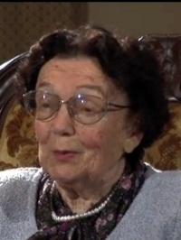
Recepcja
Twórczość Marii Komornickiej opublikowała w 1996 roku literaturoznawczyni Maria Podraza-Kwiatkowska(ukazana poniżej). W latach osiemdziesiątych Maria Janion opublikowała poświęcony Komornickiej esej „Gdzie jest Lemańska?” – jego przedruk w książce „Kobiety i duch inności” (1996), a także publikacja w tej książce kolejnego szkicu Janion poświęconego Komornickiej „Maria Komornicka, in memoriam”, spowodowały wzrost zainteresowania młodopolską pisarką wśród akademików. W XXI wieku nastąpił renesans Komornickiej – życiem i twórczością pisarki zainteresowały się krytyczki feministyczne, krytycy studiów LGBT, a także dziennikarze. Na uwagę zasługuje monografia (565 stron) Strącona bogini Brygidy Helbig wydana w 2010 roku w Krakowie.

Slide 11
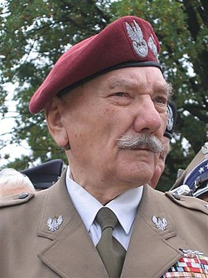
Ku pamięci
Z okazji 60. rocznicy śmierci poetki został odsłonięty 8 marca 2009 przez gen. Stanisława Nałęcz-Komornickiego (bratanek poetki ukazany na zdjęciu) pomnik w rodzinnym Grabowie nad Pilicą. W lipcu 2016 odbyły się w Warce obchody 140. rocznicy urodzin Marii Komornickiej z udziałem Brygidy Helbig i Tomasza Komornickiego.

Slide 12

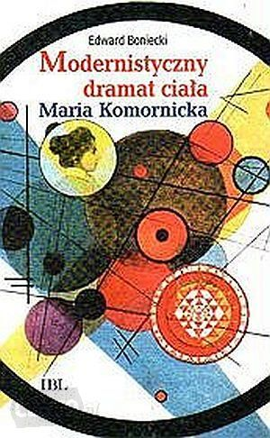
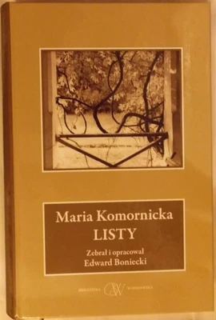
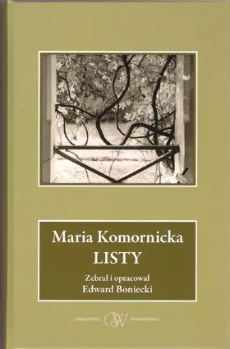



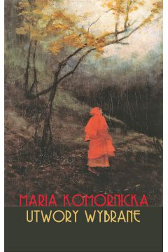

Książki związane z Marią Komornicką

Slide 13
Cytaty Marii Komornickiej
Pięknem jest wszystko ginące- gdy mija.
Biada dziełom, które istnieją tylko dla wybranych: zginą nie tylko bez chwały, lecz i bez wpływu.
Na szczytach metafizycznych pokusa nazywa się: SZTUKĄ.
Rzeczy i osoby pożądane są tylko ukrytymi w zawojach złudzeń, uzewnętrzniającymi się mozolnie potrzebami własnej istoty pożądającego.
Nie ma łez dość gorzkich na opłakanie rozłąki. I nie ma źrenic dość wielkich na zamknięcie żalu o zdradę.

Slide 14
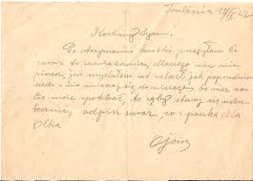
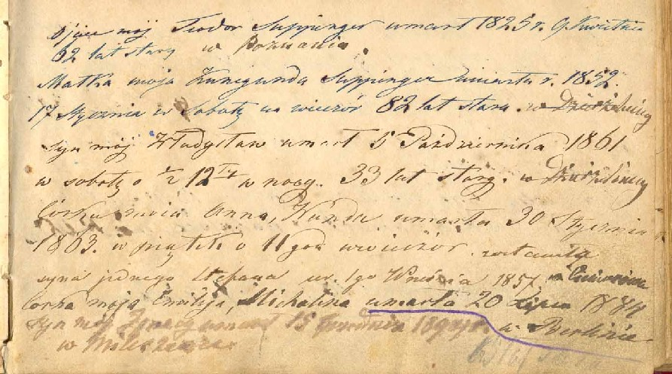
Wiersze

Slide 15
,,Oto mi z oczu spływa kraina, w której zjawiłeś się majem”
Oto mi z oczu spływa kraina, w której zjawiłeś się majem -
Oto w zakręcie żegna mnie dom,
W którym się zrodził i umarł nasz świat -
Oto mi z nóg ucieka ląd,
Skąd, dzieci nieme, patrzyliśmy w dal -
Na zawsze odpływam stąd -
Prądem znaczonym wśród fal wzrokiem dzieci -
Ach, w bezmiar wiedzie ten prąd!
I nie wiem, gdzie znaleźć w bezmiarze
Ten kraj, ten dom, ten ląd -
W które mi zstąpisz majem.

Slide 16
Susza
Był wieczór gorący, duszny, z niebem opajęczonym, bez gwiazd. Na wschodzie, w milczącej chmurze, błyskały zielone błyskawice.
Zbudzili się, gdy zaszło płomieniste słońce, — po dniu przespanym w popiele.
Wyszli do sadu, by znaleźć wiatr i chłód, i rosę — lecz noc wisiała zwiędłymi liśćmi na drzewach.
Zeszli nad wyschłe jezioro, gdzie w zapylonych tatarakach gasły płomyki świetlaków — padli na trawę, wyciągnęli się krzyżem na ziemi, szukając rosy.
A ziemia była gorąca i sucha, trawa zamieniła się w siano, pająki i mrówki jadowite, szukając rosy, wpełzały im na ręce i twarze.

Slide 17

Źródła
Wikipedia: Maria Komornicka;
Grafika: Maria Komornicka;
Wikipedia: Jan Lemański;
Grafika: Jan Lemański;
Grafika: Stanisław Nałęcz-Komornicki;
Grafika: Maria Podraza-Kwiatkowska;

Slide 18

Dziękuję za uwagę.
Julia Dyga kl.6

